Slide 1
UI
2018. 12. 24
Doug Young Suh

Slide 2
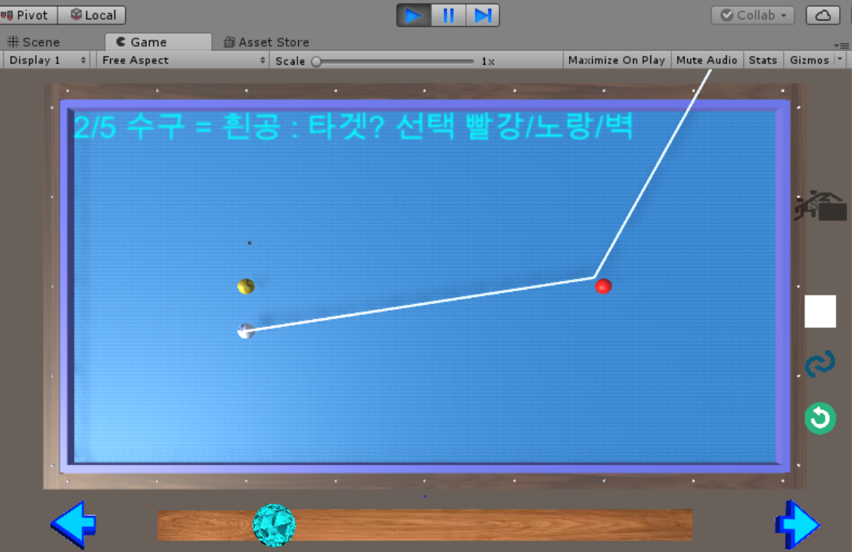
Text-out
Slider
Button

Slide 3
기획서
xInMeter의 Text 입력에 숫자를 입력하면,
그 숫자가 m단위 X 위치 값이 되어, cm 단위로 계산하여
X값에 100을 곱한 값을 출력에 써주고, myCube는 그만큼 이동한다.
myCube.cs에 text 입력이 끝났을 때, trigger되는 함수를 만든다.
X 위치 값을 수정 출력한다.
myCube는 그만큼 이동한다.

Slide 4
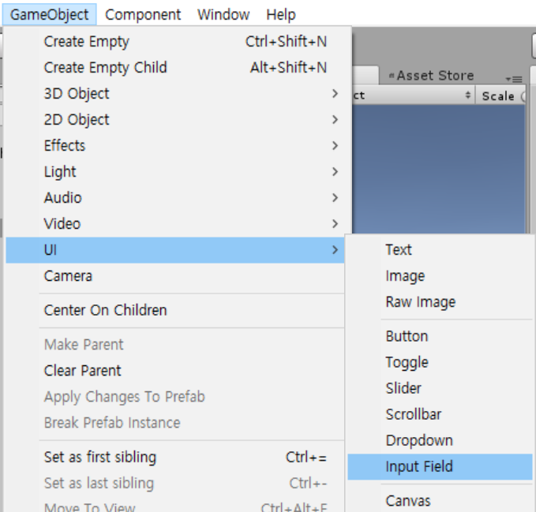
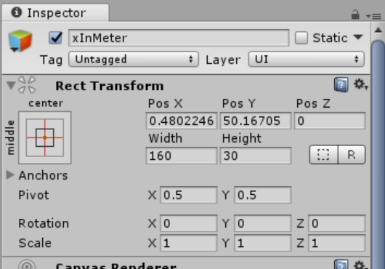
Canvas

Slide 5
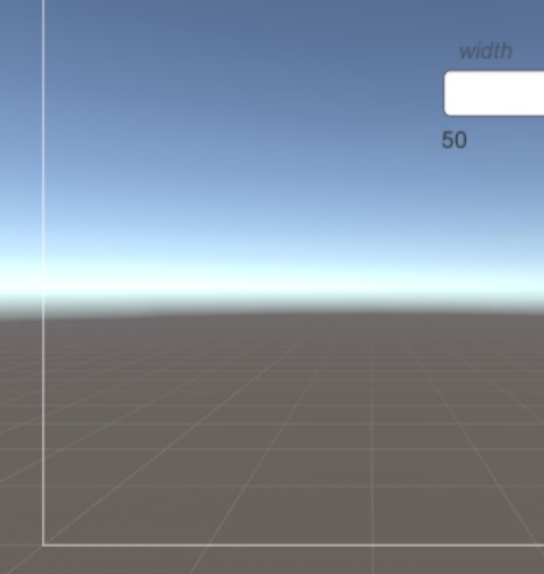
GameObjects and the Canvas

Slide 6
UI text-out
……
using UnityEngine.UI
Public class myCube : MonoBehavior {
GameObject myX;
void Start( ){
this.myX = GameObject.Find(“myxloc”);
}
public void showMyX(float x){
this.myX.GetComponent<Text>().text = “Located x = “+x+”cm.”;
}
}

Slide 7
UI text-in
……
using UnityEngine.UI
Public class myCube : MonoBehavior {
float yscale = 1.0;
…………
public void OnInput( )
{
int p;
int.TryParse(GameObject.Find(“xInMeter").GetComponent<InputField>().text, out p);
showMyX(10.f*(float)p);
}
}

Slide 8
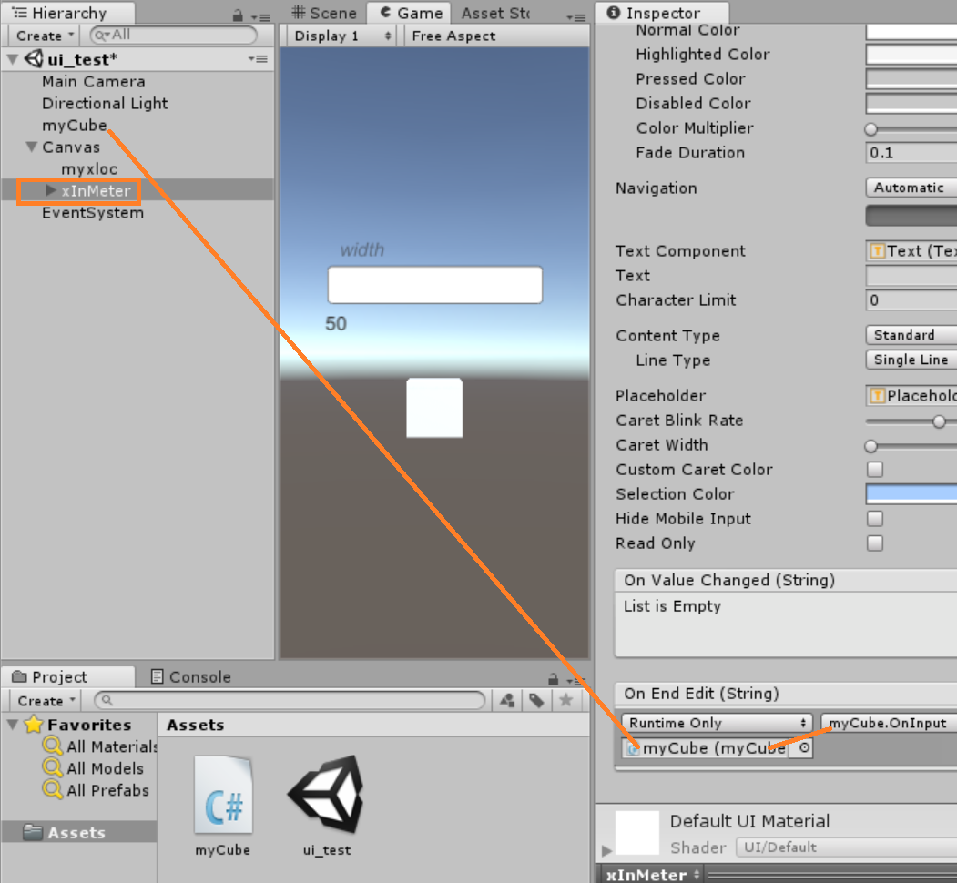
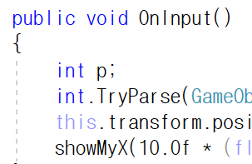
UI Input → Object
Inspector of the input-UI has an interface slot
Drag the object containing the script of the input method

Slide 9
기획서
Slider가 -1~1 사이의 값을 return한다.
그 숫자가 m단위 z 위치 값이 되어, cm 단위로 계산하여
z값에 100을 곱한 값을 출력에 써주고, myCube는 그만큼 이동한다.
myCube.cs에 text 입력이 끝났을 때, trigger되는 함수를 만든다.
z 위치 값을 수정 출력한다.
myCube는 그만큼 이동한다.

Slide 10
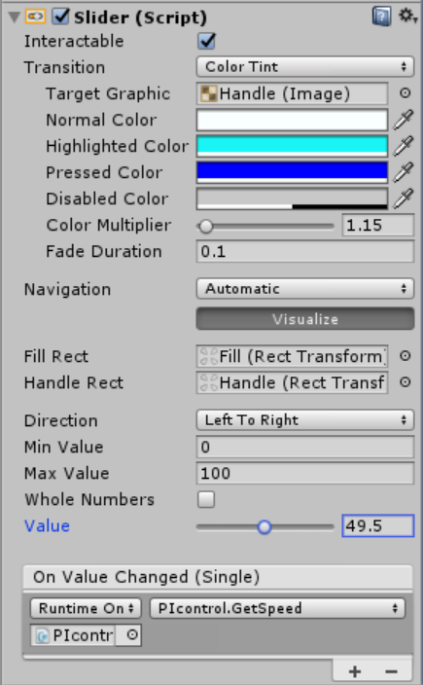

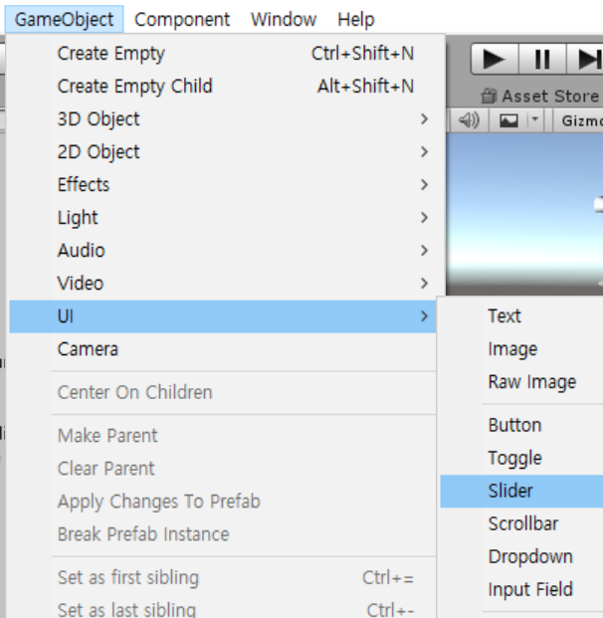
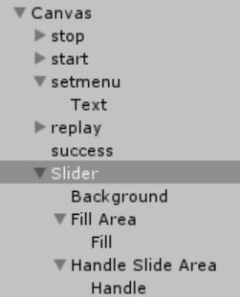
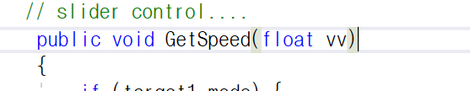
Canvas/slider
Handle
Fill
background
0~100

Slide 11
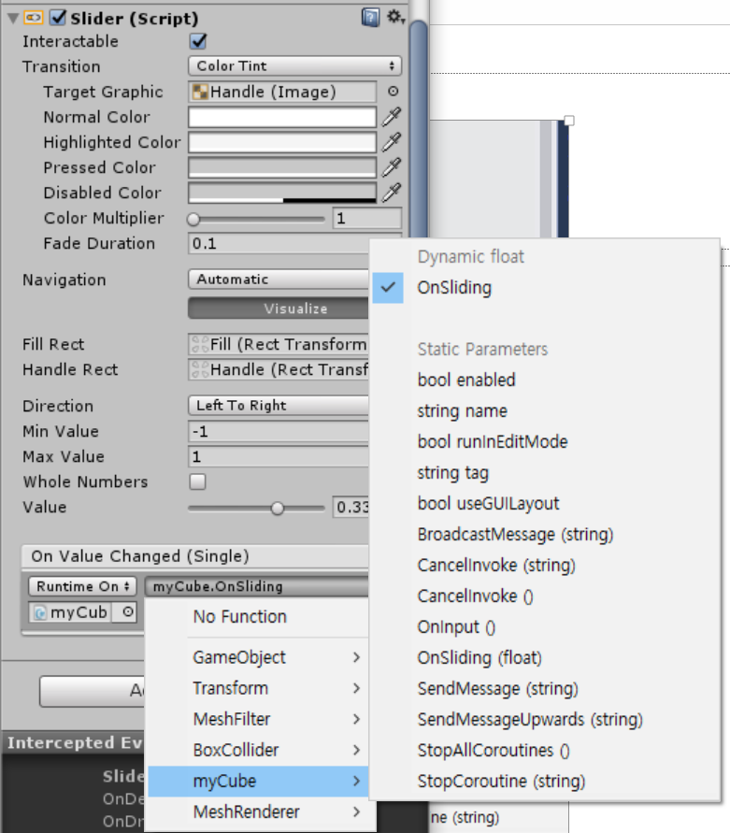
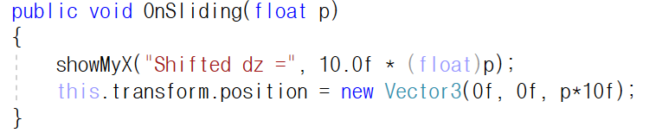
Slider + C#

Slide 12
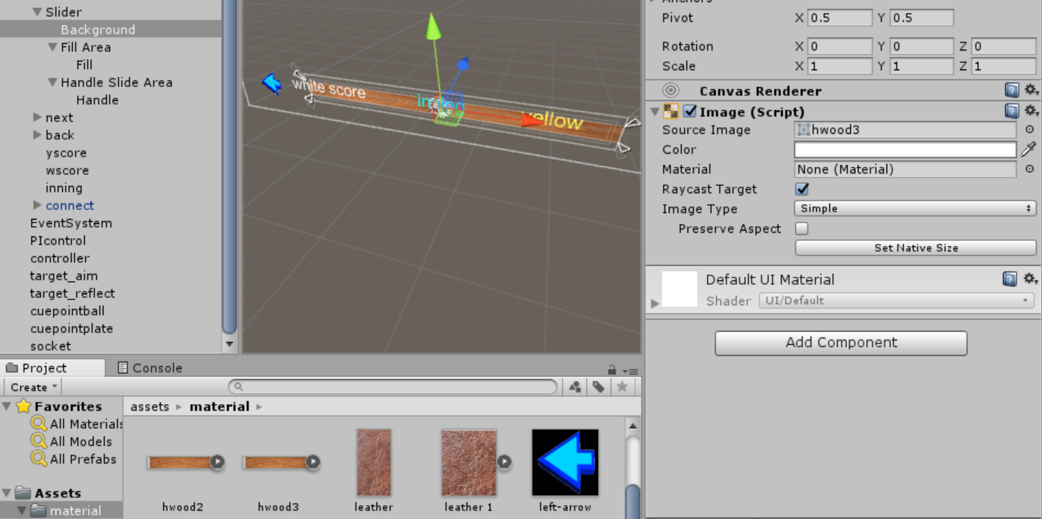
Decoration
Slider/background ← sprite ← image
2D에서 sprite(요정)는 3D에서 image
drag&drop

Slide 13
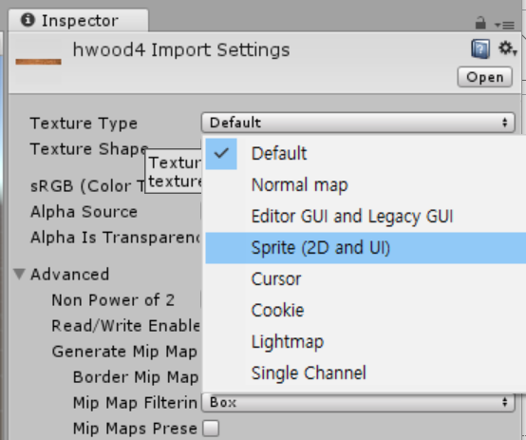
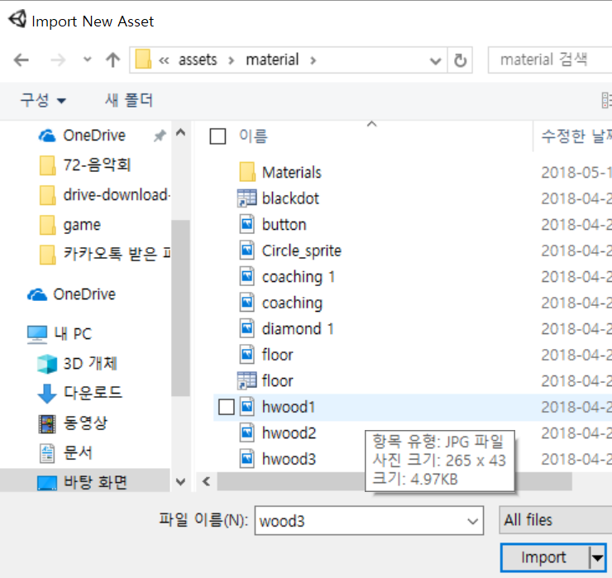
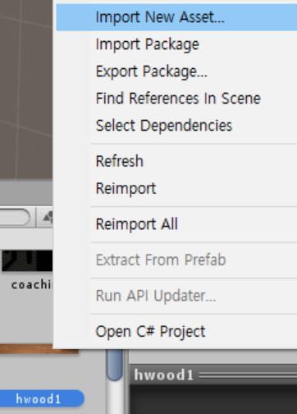
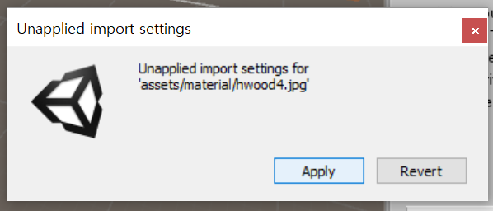
Image(*.jpg, *.png etc.) → sprite
자동으로 생성되는 이름

